Slide 1
Л.Н. ГУМИЛЕВ АТЫНДАҒЫ ЕУРАЗИЯ ҰЛТТЫҚ УНИВЕРСИТЕТІ
11-ДӘРІС
СЫНЫПТАН ТЫС ТӘЖІРИБЕЛЕР МЕН БАҚЫЛАУЛАР

Slide 2
ДӘРІС ЖОСПАРЫ:
Сыныптан тыс тәжірибелер мен бақылаулар.
Мақсаты мен қызметі.
Жұмыстарды өткізудің әдістемесі.

Slide 3
1. ВАКУУМДЫҚ ТЕХНИКАСЫНЫҢ ДАМУ ТАРИХЫ
1. СЫНЫПТАН ТЫС ТӘЖІРИБЕЛЕР
Сыныптан тыс физикалық тәжірибелер мен бақылаулар — бұл сабақ барысында алынған теориялық білімді практика жүзінде қолдану арқылы оқушылардың физика пәніне қызығушылығын арттыруға бағытталған іс-шаралар. Мұндай тәжірибелер оқушылардың ғылыми-зерттеу қабілеттерін дамытып, өз бетінше жаңа ақпарат іздеуге және оны талдауға үйретеді.

Slide 4
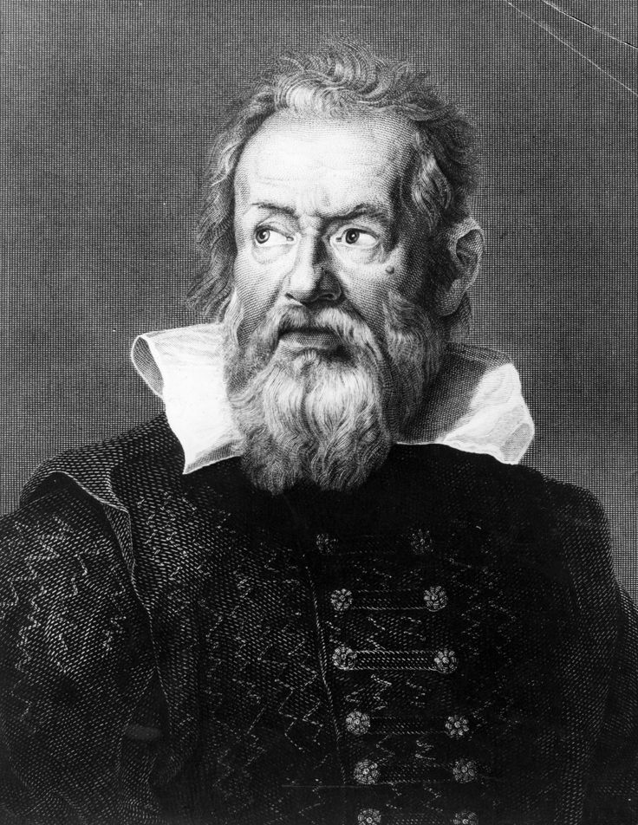
2. МАҚСАТЫ МЕН ҚЫЗМЕТІ
Мақсаты:
Оқушылардың теориялық білімдерін бекіту;
Ғылыми-зерттеу және эксперименттік дағдыларды дамыту;
Физикалық құбылыстарды бақылау, талдау және түсіндіру қабілетін арттыру;
Өздігінен ойлау және тәжірибе арқылы мәселені шешу дағдыларын қалыптастыру;
Физикаға қызығушылықты ояту.
Қалай жүргізіледі?
Тәжірибелер мен бақылаулар сыныптан тыс уақытта, арнайы құрал-жабдықтар арқылы немесе табиғаттағы құбылыстарды бақылау арқылы жүргізіледі. Бұл ісшаралар көбінесе зертханалық жұмыстарға немесе табиғи ортада жүргізілетін зерттеулерге негізделеді. Оқушылар физикалық заңдылықтарды тәжірибе арқылы тексеріп, қорытынды шығарады.

Slide 5
2. МАҚСАТЫ МЕН ҚЫЗМЕТІ
Оқушының мақсаты мен қызметі:
Тәжірибеге белсенді қатысу.
Тәжірибелерді дәл орындау және нәтижелерді жазып алу.
Нәтижелерді талдау және қорытынды жасау.
Бақылау дағдыларын жетілдіру.
Ғылыми есеп құруды үйрену.
Мұғалімнің мақсаты мен әрекеті:
Оқушыларға тәжірибенің мәнін түсіндіру.
Тәжірибелердің қалай жүргізілетінін көрсету.
Оқушыларға қажетті құралдармен қамтамасыз ету.
Қауіпсіздік ережелерін түсіндіру.
Оқушыларды ынталандыру және бағыттау.
Нәтижелерді талдауға көмектесу және оқушылардың жұмысын бағалау.

Slide 6
3. ЖҰМЫСТАРДЫ ӨТКІЗУ ӘДІСТЕМЕСІ
Үйірмелер:
Физиканы оқытуда артта қалушылықты жою мақсатында бір сыныптың оқушыларын біріктіруді мектеп тәжірибесінде кейде үйірме деп атайды. Мұғалім алдымен оқушыларды зерттеп, олардың ішінен физика мен техникаға қызығушыларын бөліп алуы керек. Мұғалімнің оқушыларды алдын ала жақсы білуі, оған олардың өз ынтасы мен қабілетіне сөйкес үйірме тандауына көмектесуте, сонан соң үйірме мүшелеріне тапсырмаларды дұрыс бөліп беруіне мүмкіндік береді.

Slide 7
3. ЖҰМЫСТАРДЫ ӨТКІЗУ ӘДІСТЕМЕСІ
Физикалық олимпиадалар:
Олимпиаданың өзгеше бір белгісі - жарыс рухы жұмыстың осы түрінде ең күштілерді айқындау болып саналады. Мектептің ең тандаулы физигі атану жолындағы күрес және аудандық, олбыстық, республикалық, тіпті халықаралық олимпиадалар дәрежесіне көтеріліп, соларға қатысуға мүмкіндік алу көптеген оқушылар үшін мектепте физикамен жүйелі түрде шұғылдануға жетекші болады.

Slide 8
1. ВАКУУМДЫҚ ТЕХНИКАСЫНЫҢ ДАМУ ТАРИХЫ
Т. А. Эдисон
Физика кештері - физикадан көпшілік сыныптан тыс жұмыстың тартымды да пайдалы түрінің бірі. Жақсы ұйымдастырылып өткен кеш көбінесе үн оқушыларға ұмытылмас әсер қалдырады да, олардың кейбіреулерінің физика мен техникаға шынайы еліктеуінің бастамасы болады.

Slide 9
СЫНЫПТАН ТЫС ТӘЖІРИБЕЛЕР
Сыныптан тыс тәжірибелер ұғымын қалай түсінесің?
Мұғалім мен оқушының қызметтері ерекшеленеді ме?
Жұмыстың қанша өткізу әдістемесі бар?

Slide 10
НАЗАРЛАРЫҢЫЗҒА РАҚМЕТ!

